Slide 1
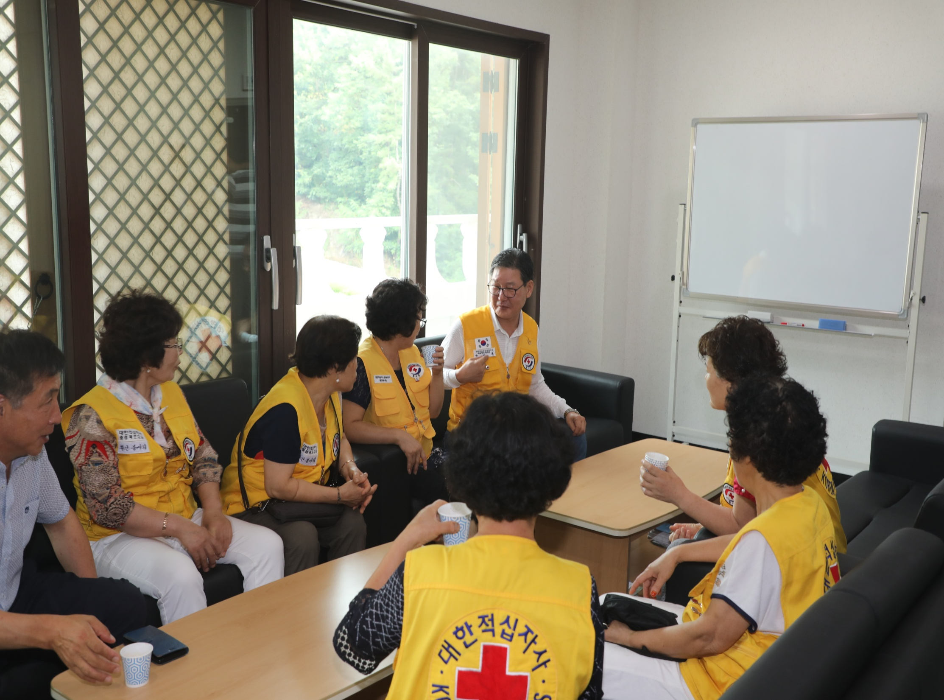
행 정 과
Notes:
1
1
먼저, 지금의 옥천입니다.

Slide 2
8-1. 2018년 공무원 민간위탁교육 실시
9. 5. ~ 9. 7. (1기) / 9. 10.~ 9. 12. (2기) / 9. 17.~ 9 .19. (3기)
전남 보성군 일원(다비치콘도) / 직원 570여명
※ 군수님 하실 일 : 특강 및 직원 격려(만찬)
8-2. 영동군↔전국공무원노동조합영동군지부 예비교섭
9. 13.(목) 17:30 / 상황실 / 19명
단체교섭 경과보고 및 교섭절차, 방법 협의 등
※ 군수님 하실 일 : 인사말씀, 간담회
8-3. 자매도시(서울 서대문구) 청소년 상생교류 추진
9. 8.(토) ~ 9. 9.(일) / 금강모치마을 / 25여명
다슬기 잡기 및 고구마 수확체험 등

Slide 3
8-4. 민간 및 사회단체 행사
행 사 명 | 일 시 | 장 소 | 인 원 | 비 고
충청북도 이통장 임원 워크숍 | 9. 4.(화) ~ 5.(수) | 증평군 출발 : 09:40 / 힐링타운 주차장 | 22여명 | 회장 손석주
민족통일협의회 전국대회 참석 | 9. 12.(수) | 대구 육상진흥센터 | 40여명 | 회장 정영철
민주평통영동군협의회 3/4분기 정기회의 | 9. 12.(수) 11:00 | 군청 상황실 | 20여명 | 회장 장인학
주민자치협의회 정례회의 | 9. 12.(수) 17:00 | 군청 상황실 | 11명 | 회장 최 영
바르게살기 영동군협의회 3/4분기 이사회 전국대회 참석 | 9. 13.(목) | 군청 소회의실 | 40여명 | -
추석명절 사랑의 떡 나누기 행사 | 9. 18.(화) ~ 19.(수) | 여성회관 지하식당 | 200여명 | -
바르게살기운동 전국대회 참석 | 9. 19.(수) | 청주 실내체육관 | 40여명 | -
바르게살기 영동군협의회 추석 귀성객 맞이 차 봉사 | 9. 21.(금) | 영동역 대합실 | 10여명 | 회장 최도섭

Slide 4
8-5. 9월 이동빨래방 봉사
일 시 | 장 소 | 대 상 자 | 내 용
9. 4.(화) 10:00 | 양강면 신기리 | 10 가구 정도 | 어르신, 장애인 대상 이불빨래 및 대형세탁
9. 6.(목) 10:00 | 양산면 송호리
9. 7.(금) 10:00 | 용화면 횡지리
9. 10.(월) 10:00 | 학산면 지내리
9. 11.(화) 10:00 | 심천면 금정1리
9. 13.(목) 10:00 | 황간면 신흥리
9. 14.(금) 10:00 | 영동읍 동정리
9. 17.(월) 10:00 | 용산면 율리
9. 20.(목) 10:00 | 추풍령면 지봉리
9. 21.(금) 10:00 | 매곡면 내동리

Slide 5
8-6. 2018년도 전자정부 정보보호 컨설팅
9. 3. (월) ~ 9. 7. (금) / 정보통신실
한국인터넷진흥원, ㈜이지스아이티 수행
정보보호 현황조사, 정보시스템 취약점 진단 및 조치 지원
8-7. 정보화마을 충청북도지회 운영협의회
9. 11. (화) 10:00 ~ 17:00 / 과일나라테마공원 / 50명
도시군 정보화마을 담당자 및 위원장, 프로그램관리자 등
유공자 표창, 정보화마을 활성화 토론, 시설 견학 등

Slide 6
8-8. 기타현안업무
5급승진리더과정 입교 / 9. 3.(월) ~ 10. 12.(금) / 1명(전문위원 박준서)
생신상 차려드리기 행사 / 9.4.(화), 9.11.(화) 12:00 / 50여명
/ 양산면 명덕리 ·추풍령면 계룡리 마을회관
한마음 이동봉사 / 9. 6.(목), 9.13.(목) 10:00 / 60명
/ 황간면 금계리· 신흥리 / 이미용, 전기침, 행복사진담기 등
국민독서경진대회 / 9. 13.(목) 16:00 / 새마을 회관 3층 / 50여명
주민정보화교육 / 9. 3.(월) ~ 21.(금) / 120명
/ 읍사무소 주민정보화교육장 / 파워포인트 외 3과정
지역정보화 연구과제 발표대회 참석/ 9. 13.(목) ~14.(금)
/ 정보화팀장 외 2명 / 화성 푸르미르호텔 / 연구과제 특강
영동군 웹진 9월호 발행 / 9. 17. (월)
/ 군정 주요소식 및 관광지 정보 / 수신동의자 14,013명

Slide 7
▣ 이달의 중점 홍보 사항
4/4분기 주민정보화교육 / 전화접수 및 인터넷접수
구 분 | 기 간 | 교 육 명 | 교육시간 | 비 고
10월 | 10. 8. ~ 10. 26. (월~금, 14일) | 인터넷 활용 | 10:00~12:00 | 30명
 |  | 스마트폰 사진 & 동영상 편집 | 13:30~15:30 | 30명
 |  | 한글문서 편집 | 16:00~18:00 | 30명
 |  | 엑셀 함수반 | 19:00~21:00 | 30명
11월 | 11. 5. ~ 11. 23. (월~금, 15일) | 사진 & 동영상편집 | 10:00~12:00 | 30명
 |  | 블로그 만들기 | 13:30~15:30 | 30명
 |  | 스마트폰 기초 | 16:00~18:00 | 30명
 |  | 자격증반(ITQ 파워포인트) | 19:00~21:00 | 30명
12월 | 12. 3. ~ 12. 21. (월~금, 15일) | 엑셀 기초 | 10:00~12:00 | 30명
 |  | 파워포인트 | 13:30~15:30 | 30명
 |  | 컴퓨터 왕기초 | 16:00~18:00 | 30명
 |  | 자격증반(ITQ 한글) | 19:00~21:00 | 30명

